Slide 1
天津大学软件学院
答 辩
基于GIS的城市消防辅助决策系统的设计与实现
答辩人：吴万强
导师：戴维迪副教授
二零一六年六月

Slide 2
课题来源
1. 传统消防决策凭自觉判断
    效率低
    准确度低
2. 传统消防决策调度靠经验得出
    不能准确调用最近资源
    无法实现最短路径调度
3. 传统决策支持系统的缺陷
    大都从理论上进行了设计，缺乏实践上的完善
    不够直观：对GIS的实现程度不够
    缺乏系统的自我学习和完善

Slide 3
实现意义
  本系统针对现有决策系统三个方面的缺陷，进行一一改进：
    1. 设计和实现一个具体的城市消防决策系统，把研究的理论应用于实践；
    2. 应用GIS以辅助消防资源的调度，使系统更加直观；
    3. 系统对每次决策进行记录和学习，以优化下次调度决策的准确性。

Slide 4
功能需求
本系统需要实现功能主要有：
（1）出警派遣：指导火灾事故信息录入，对火灾事故信息进行等级判定和类型判定，生成调度方案。
（2）路线调度：提供地理信息系统（GIS）界面，根据决策方案和消防中心配置数据，从就近的消防中心派遣消防人员和设备，并提供最优调度路线。
（3）信息管理：主要实现系统的查询与管理功能，包括对系统知识库的维护管理功能，对学习知识的维护管理功能和管理员账户的登录、管理功能；
（4）知识学习：系统对每次调度决策进行记录和学习，以优化下次调度决策的准确性。

Slide 5
实现技术
后端框架：node.js+express。轻量高效、非阻塞I/O模型，适合数据密集型系统。
前端库：jQuery+sea.js。jQuery：提供简单统一的接口。sea.js：模块化开发。
GIS：高德地图。提供GIS界面和功能。

Slide 6
功能实现——出警派遣
实现方法：基于一套火情-火灾等级匹配规则，可以通过实现匹配算法，对火灾进行等级匹配，根据火灾类型和级别而从得到派遣方案。

Slide 7
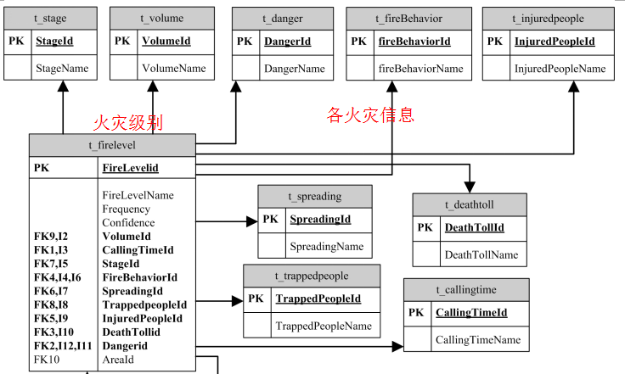
功能实现——出警派遣
相关数据表：

Slide 8
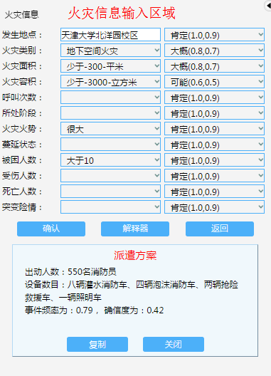
效果展示——出警派遣1

Slide 9
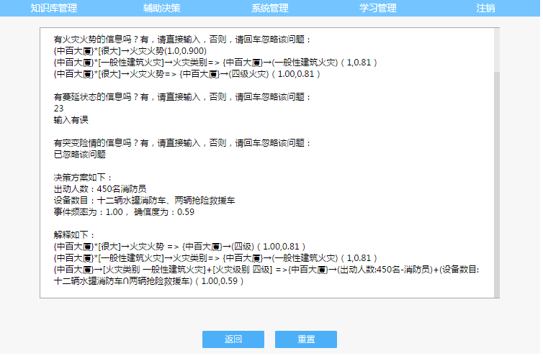
效果展示——出警派遣2
输入信息
输出信息
派遣方案

Slide 10
功能实现——路线调度
实现方法：根据派遣方案，各消防中心与火灾发生点的最短距离，以及各消防中心人员、设备配置信息，生成消防资源的最优调度方案。

Slide 11
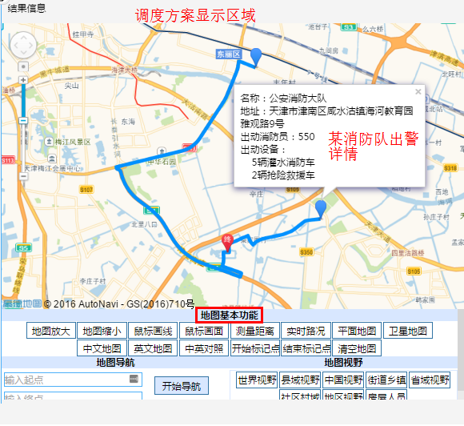
效果展示——路线调度1

Slide 12
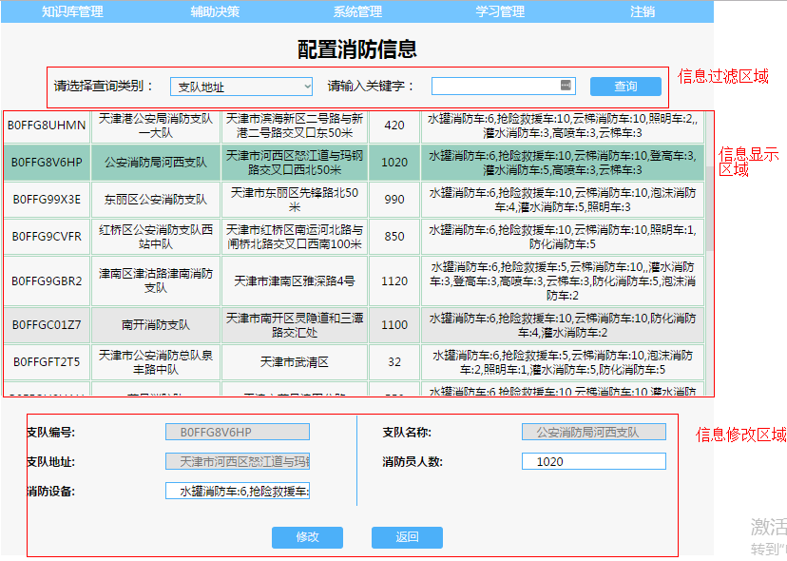
效果展示——路线调度2

Slide 13
功能实现——信息管理
实现方法：
获取某数据库所有数据
过滤某字段关键词
添加数据、修改数据、删除数据

Slide 14
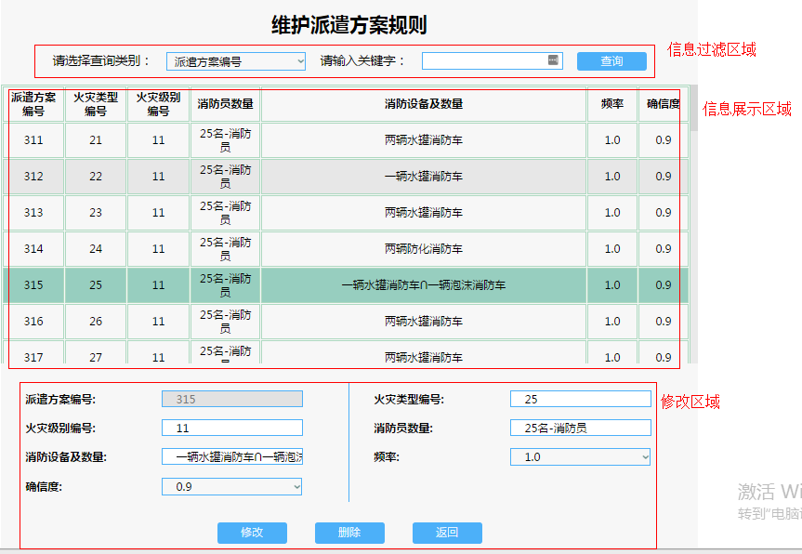
效果展示——信息管理

Slide 15
功能实现——知识学习
1. 记录火灾详情相关信息
2. 记录火灾等级相关信息
3. 下次决策时匹配火灾详情
4. 下次决策时匹配火灾等级

Slide 16
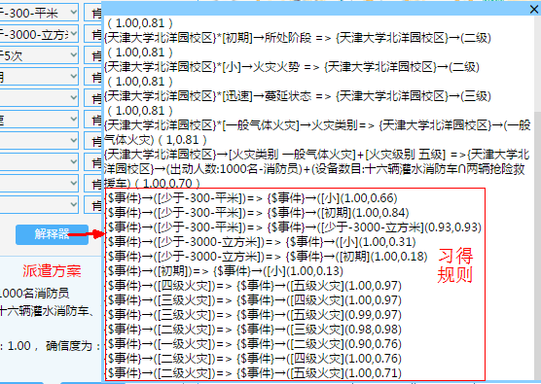
效果展示——知识学习1

Slide 17
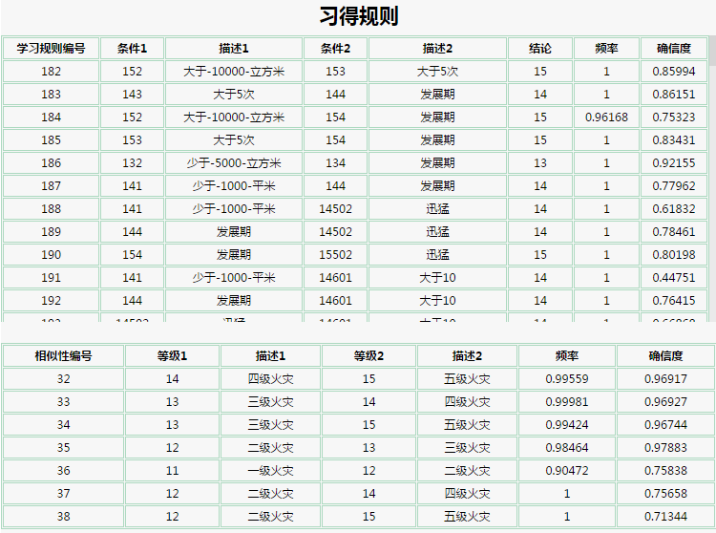
效果展示——知识学习2

Slide 18

谢谢各位 !

